Slide 1

DIGITÁLNÍ UČEBNÍ MATERIÁL
Číslo projektu | CZ.1.07/1.5.00/34.0124
Název projektu DUM | Škola budoucnosti s využitím IT VY_4_INOVACE_NEJ29
Název školy | SPŠ a SOŠGS Most
Předmět | NEJ
Tematická oblast | Gastronomie a restaurační provoz
Téma | Česká kuchyně - speciality
Ročník | 2, 3 ročníky gastronomie
Jméno autora | Ludmila Křížová
Datum tvorby | 30.6.2013
Anotace | Prezentace slouží k výkladu tématu Česka kuchyně, její speciality, zároveň lze tuto prezentaci využít jako materiálu pro opakování a prověřování znalostí žáků.

Slide 2
Tschechische Küche
Spezialitäten

Slide 3
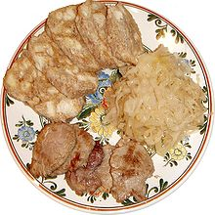
Nationalgericht
Schweinebraten mit Sauerkraut und Knödeln

Slide 4
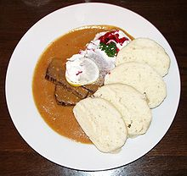
Typische Tschechische Gerichte
Lendenbraten mit Sahne – ein Gericht vom Rindfleisch, das gewöhnlich mit Schlagsahne und Preiselbeeren serviert. Als Beilage dient man Knödel.

Slide 5
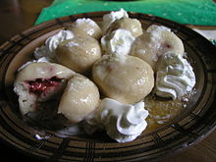
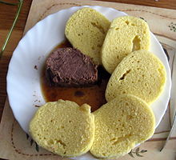
Böhmische Knödel
Semmelknödel sind die bekanntesten
Quarkknödel mit Erdbeeren, Pflaumen, Heidelbeeren gefüllt

Slide 6
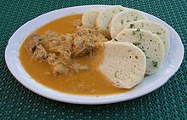
Weitere typische Gerichte
Gulasch – Szegediner, Debresziner, Zigeuner, Znaimer, Rind-, Wurstgulasch
Prager Schinken
Kartoffelpuffer
Kartoffelsterz- Nocken (škubánky)
Brimsenspätzle (brynzové halušky)
Fleischvögel (španělské ptáčky)
Canapés
Topinky
Utopenci
Gebratener Käse

Slide 7
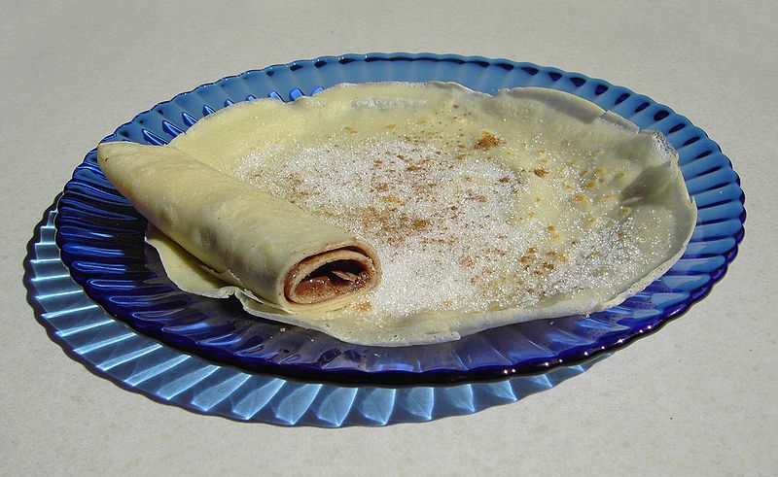
Süssspeisen
Buchteln
Kolatschen
Liwanzen
Palatschinken
Semmelauflauf
Pfefferkuchen

Slide 8
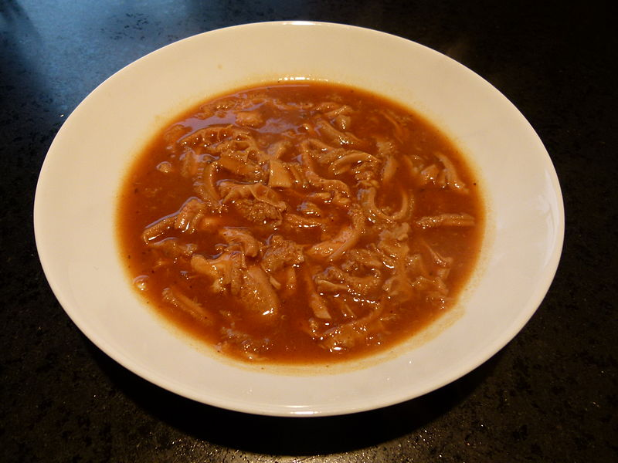
Typische tschechische Suppen
Kuttelflecksuppe
Sauerkrautsuppe
Kartoffelsuppe

Slide 9
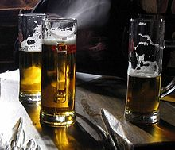
Typische Getränke
Pilsner Urquell – Bier nach Pilsner Brauart
Budweiser Budvar –Budweiser
Mattoni - Mineralwasser aus Karlsbad
Sliwowitz – Nationalgetränk aus Zwetschen
Becherovká – Karlsbader Kräuterlikör
Kaffee – wird oft als „Turek“ zubereitet
Kofola – Softdrink aus Tschechien

Slide 10
Beantworten Sie die Fragen:
Wie ist die tschechische Küche?
Was ist ein Nationalgericht?
Welche typische tschechische Suppen können Sie nennen?
Welche typische Gerichte sind bei uns?
Was ist für ein Weihnachtsgericht in Tschechien?
Können Sie einige Süssspeisen nennen?
Welche typische Getränke sind bei uns bekannt?

Slide 11
Aufgabe:
Können Sie die folgenden tschechischen Gerichte beschreiben? Wie werden sie zubereitet?
Szegediner Gulasch
Znaimer Braten
Lendenbraten mit Sahne
Palatschinken
Kartoffelpuffer
Canapés

Slide 12
Zdroje:
Formanová, Alena, Žmudová, Zdena. Němčina v gastronomii. Praha: nakladatelství Informatorium, 2000, ISBN 80 -86073-56-4
http://upload.wikimedia.org/wikipedia/commons/thumb/f/fe/Saure_Kutteln_3.JPG/800px-Saure_Kutteln_3.JPG- autor - Dr. Bernd Gross
Obrázky: Galerie Klipart /cit. 30.6.2013/, dostupné pod licenci Microsoft Office 2007 na http://office.microsoft.com/cs-cz/images/

Slide 13
http://upload.wikimedia.org/wikipedia/commons/thumb/d/d5/VeproKnedloZelo.jpg/600px-VeproKnedloZelo.jpg - autor -Patrick-Emil Zörner
http://upload.wikimedia.org/wikipedia/commons/thumb/0/02/Praha_2005-09-25_sv%C3%AD%C4%8Dkov%C3%A1_na_smetan%C4%9B-00.jpg/633px-Praha_2005-09-25_sv%C3%AD%C4%8Dkov%C3%A1_na_smetan%C4%9B-00.jpg – autor -Patrick-Emil Zörner (Paddy)

Slide 14
http://upload.wikimedia.org/wikipedia/commons/thumb/f/ff/Pe%C4%8Den%C3%A9_hov%C4%9Bz%C3%AD_maso%2C_houskov%C3%A9_knedl%C3%ADky.jpg/661px-Pe%C4%8Den%C3%A9_hov%C4%9Bz%C3%AD_maso%2C_houskov%C3%A9_knedl%C3%ADky.jpg – Dezidor
http://upload.wikimedia.org/wikipedia/commons/thumb/6/6a/Tvarohov%C3%A9_knedl%C3%ADky_pln%C4%9Bn%C3%A9_jahodami.jpg/800px-Tvarohov%C3%A9_knedl%C3%ADky_pln%C4%9Bn%C3%A9_jahodami.jpg – autor Nillerdk

Slide 15
http://upload.wikimedia.org/wikipedia/commons/thumb/1/18/Seged%C3%ADnsk%C3%BD_gul%C3%A1%C5%A1.jpg/220px-Seged%C3%ADnsk%C3%BD_gul%C3%A1%C5%A1.jpg- autor – Nillerdk
http://upload.wikimedia.org/wikipedia/commons/thumb/2/26/Pfannkuchen_mit_Zucker.jpg/800px-Pfannkuchen_mit_Zucker.jpg -autor- Jan Homann
http://upload.wikimedia.org/wikipedia/commons/thumb/4/49/Pilznery.jpg/697px-Pilznery.jpg- autor -Mohylek

